Slide 1
LC13 – Stéréochimie et molécules du vivant
Agrégation externe de Physique-chimie, option Physique
Jules FILLETTE

Slide 2
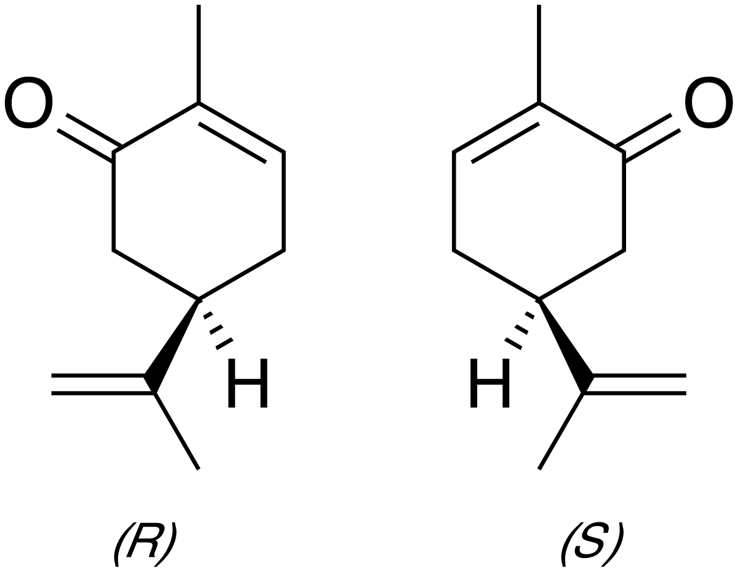
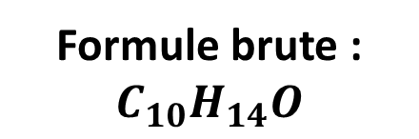


Introduction
Formule brute :
$$C_{10}H_{14}O$$
$(−)−$ Carvone
$\left(+\right)−$Carvone
Représentation de Cram des $(+)$ et $\left(−\right)$ carvone (https://en.wikipedia.org/wiki/Carvone )

Slide 3
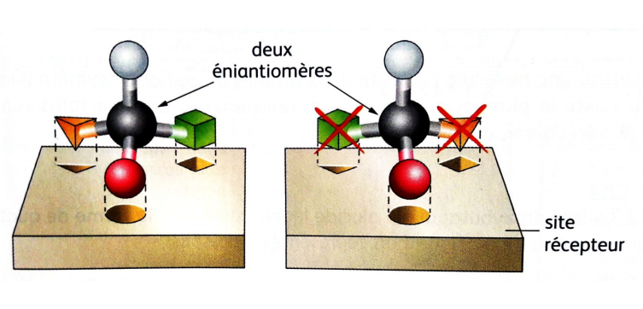
I. Stéréo-isomérie de configuration : les acides aminés 2. Molécules énantiomères
Enantiomères interagissant avec des sites récepteurs chiraux
Physique chimie TS, collection Sirius, édition Nathan 2017.

Slide 4


I. Stéréo-isomérie de configuration : les acides aminés 2. Molécules énantiomères
$(−)−$ Carvone
$\left(+\right)−$Carvone
Représentation de Cram des $(+)$ et $\left(−\right)$ carvone (https://en.wikipedia.org/wiki/Carvone )

Slide 5
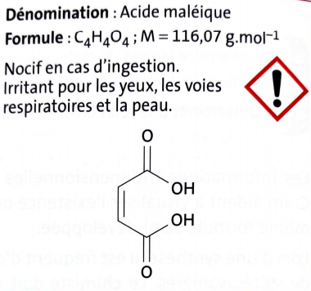
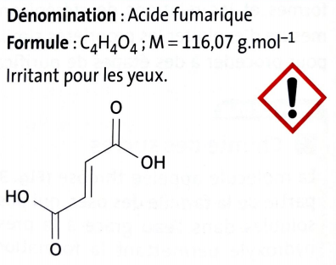
I. Stéréo-isomérie de configuration : les acides aminés 3. Molécules diastéréoisomères
Physique chimie TS, Micromégas, Edition Hatier 2012

Slide 6
II. Stéréo-isomères de conformation, les enzymes 2. Conformations en biologie
Amidon + Amylase + Acide chloridrique
Amidon + Amylase
Amidon + Amylase
37 °C
80 °C

Slide 7
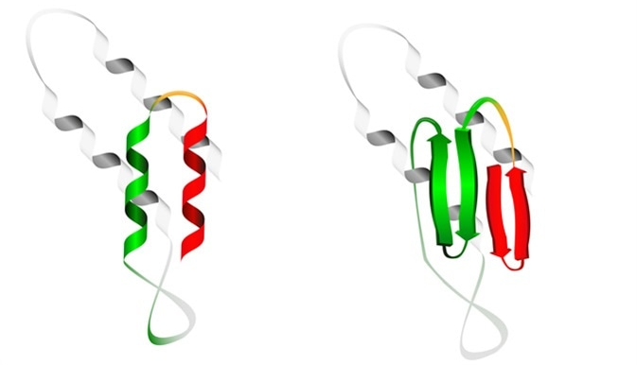
II. Stéréo-isomères de conformation, les enzymes 2. Conformations en biologie
Protéine normale : repliée
Protéine anormale : allongée
Physique chimie TS, Micromégas, Edition Hatier 2012

Slide 8
Conclusion
A et B sont des isomères de constitution
A et B sont deux édifice isomères l’un de l’autre.
Non
A et B correspondent-ils à une même formule développée plane ?
A et B sont des stéréoisomères de conformation
Non
A et B sont des stéréo-isomères
Peut-on passer de A à B par des rotations autour de liaisons simples
Oui
A et B sont des énantiomères
Non
A et B sont stéréo-isomères de configuration. Pour passer d’une molécule à l ’autre il faut casser une liaison
A et B sont-ils images l’un de l’autre dans un miroir plan ?
Oui
Oui
A et B sont des diastéréoisomères
Récapitulatif : comment déterminer la relation d’isomérie entre deux composés A et B ?

